Slide 1
Группа № 10 «Колокольчики»
«Новогодняя мастерская»
Воспитатель: Бронникова А. М.
Бердск 2022

Slide 2
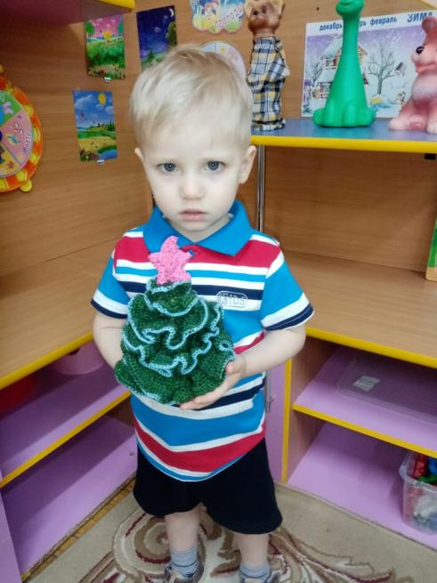
Каждый знает, что у ёлки Очень колкие иголки. Но под Новый год они, Как сюрприз для ребятни, - Мягче, ласковей, добрей. И на ветках для детей Есть игрушки и шары. А под ёлочкой - дары.

Slide 3
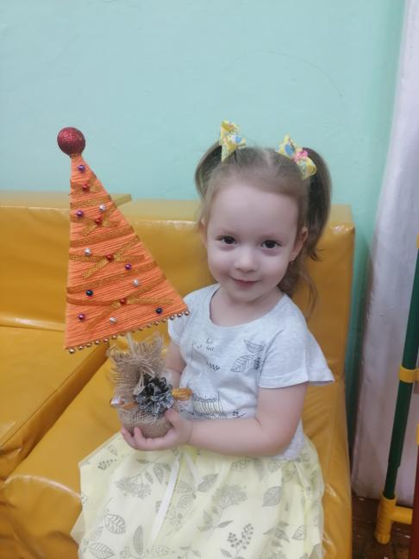
Горит огнями ёлочка, Под нею тени синие, Колючие иголочки Как будто в белом инее. Она в тепле оттаяла, Расправила иголочки, И с песнями весёлыми Пришли мы к нашей ёлочке. Игрушки разноцветные Для нас на ней развесили, И мы глядим на ёлочку, И нам сегодня весело.

Slide 4
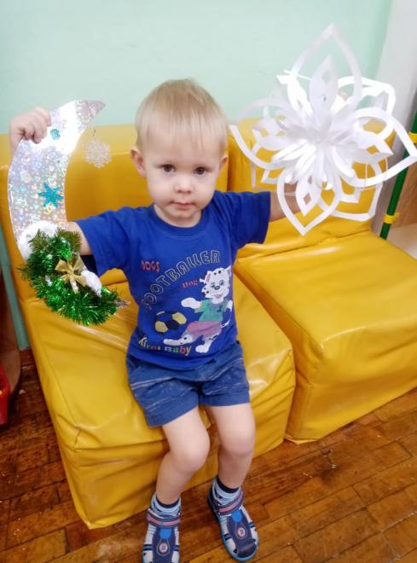
Пушистая снежинка
К нам в домик залетела,
На елочку нарядную Вдруг отдохнуть присела.

Slide 5
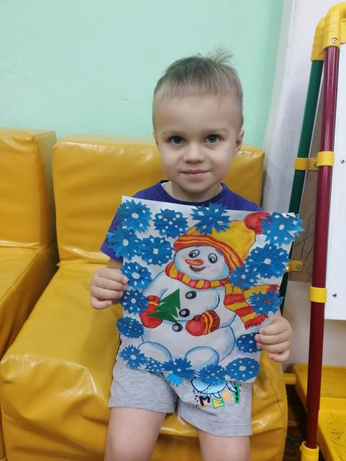
Я слепил снеговика
Ма-аленького роста,
Ведь большого мне пока
Не под силу просто.

Slide 6
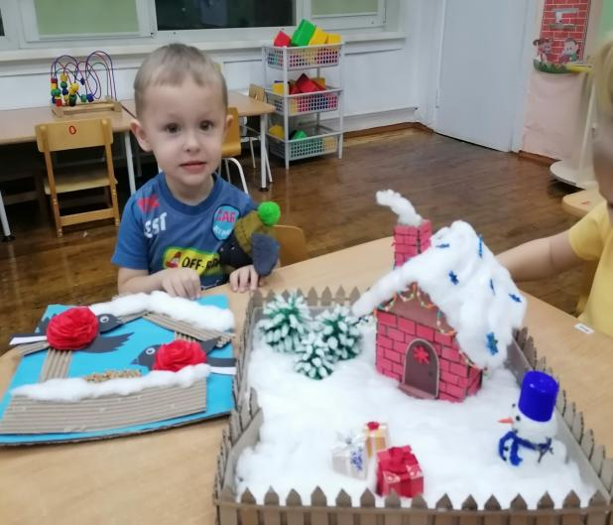
На опушке среди леса, В зимнюю красу. Под пушистый снег завеса, Дом стоит в лесу. По среди деревьев пышных, Елок и берез. Вдалеке не видно даже, Транспортных дорог.

Slide 7
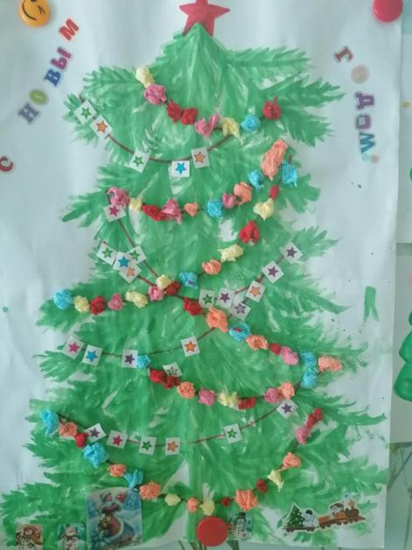
Коллективная работа
Загляни в дверную щёлочку, Там увидишь — чудо-ёлочку, Вся в огнях, в шарах она стоит, За красоту — благодарит!

Slide 8
С Новым годом!
Спасибо за внимание

